Slide 1
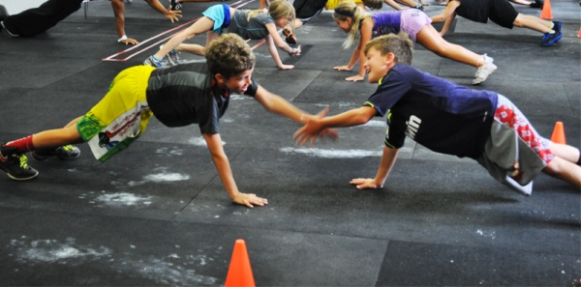


Fysisk träning
12 år
Notes:
Presentera ämnet kort! Det handlar om fysisk träning vad som är viktigt för att kroppen skall kunna ta till sig träningen på bästa sätt

Slide 2

Prestationstriangeln
Notes:
Gå igenom prestationstriangeln olika sidor och poängtera att det krävs en balans mellan alla delar för att kunna tillgodogöra sig träningen.

Slide 3
Notes:
Träningen bryter ner och för att få en god kompensation krävs rätt kostintag samt en god sömn

Slide 4
Vad är viktigt i min idrott
 | Inte viktigt | Mindre viktigt | Viktigt | Mycket viktigt
Uppvärmning & Nedvarvning
Teknik & Koordination
Uthållighet
Styrka
Snabbhet
Rörlighet
Notes:
Låt de aktiva rita upp tabellen och sätta kryss i den ruta som de tycker stämmer bäst in på er verksamhet. Jämför sedan och diskutera vad som är viktigt att träna för att bli bra inom just er idrott.

Slide 5
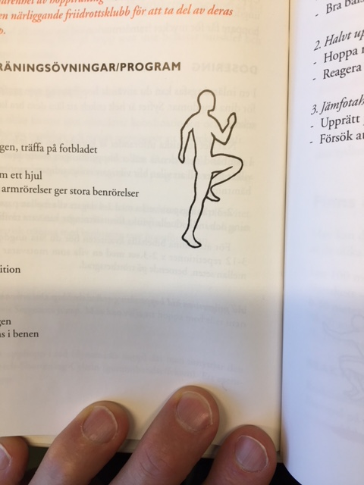
Uppvärmning
Höja muskelns temperatur
Starta upp energiprocesser
Prestationshöjande och skadeförebyggande
Bör genomföras under ca 15-20 min och stegras succesivt
Notes:
Uppvärmning: Genom uppvärmning förbereder du kroppen på fysisk aktivitet. En bra uppvärmning är både prestationshöjande samt skadeförebyggande och leder till en ökad kropps- och muskeltemperatur. Det gör att syret avges lättare till musklerna och att energiomsättning samt nervimpulser sker snabbare. Uppvärmningen aktiverar också muskelspolar och senspolar, vilket förhindrar muskelbristningar och senskador. Det bildas också ledvätska som smörjer ledbrosket i kroppens leder vilket ökar rörligheten. En bra uppvärmning bör pågå i cirka 15–20 minuter. Intensiteten i uppvärmningen ska stegras successivt. Använd rörelser som aktiverar stora muskelgrupper, till exempel jogging. Övergå sedan till olika övningar som aktiverar så många muskelgrupper som möjligt samt olika töjningsövningar. Ju längre in i uppvärmningen du kommer, desto mer grenspecifik kan du bli. Det innebär att du aktiverar de muskler och leder som du kommer att använda under träning.

Slide 6
Nedvarvning
Påskynda borttransport av restprodukter
Förbereder kroppen att återgå till vila
Bättre träningseffekt och återhämtning
Avsluta träningen med en succesiv nedvarvning
Notes:
Nedvarvning: På samma sätt som uppvärmningen fyller en viktig funktion har nedvarvningen sin givna plats i ett träningspass. Genom att avsluta träningspasset med att successivt trappa ned träningen får kroppen signaler att det är dags att ta det lite lugnare. Puls, kroppstemperatur, andningsfrekvens och blodtryck blir lägre och blodets borttransport av slaggprodukter påskyndas. En bra nedvarvning kan vara att cykla, jogga eller gå i rask takt i 5–15 minuter följt av stretching. Detta gör att kroppen återhämtar sig snabbare och blir då även snabbare redo för nästa träningspass – du kan träna mer. Glöm heller inte att fylla på med vätska & energi.

Slide 7
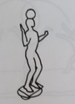
Koordination & teknikträning
Bättre samspel mellan nerv- och muskelsystemet
Lättare att lära sig nya moment/tekniker
Förebygga överbelastningar och skador
Tränas med fördel i korta block och kontinuerligt
Notes:
Koordination & teknikträning: Koordination står för samordning eller anpassning. Ett förbättrat samspel mellan nerv- och muskelsystemet vilket styrs av hjärnan som kopplar in de muskler och det antal motoriska enheter som krävs för att utföra rörelsen. Genom att träna upp sin koordination blir det bland annat lättare att lära sig nya moment/tekniker samt förebygga skador. Koordination innehåller en rad egenskaper som kan tränas utifrån idrottens specifika krav. Koordinativ träning innebär att vi som tränare måste vara kreativa och hela tiden utveckla nya rörelser i samma eller andra situationer för en fortsatt utveckling.

Slide 8
Uthållighetsträning
Öka kroppens förmåga att ta upp och omsätta syre
Snabbt framställa energi
Aerob & anaerob förmåga
Tränas med fördel genom intervallträning
Notes:
Uthållighet: Uthållighet kan definieras som utövarens förmåga att arbeta med relativt hög intensitet under en längre tid. Vi delar in uthållighetsträning i två delar: Aerob träning med låg, måttlig och hög intensitet och som inte bildar laktat (mjölksyra). Syretillgången är tillräcklig för det arbete som utförs. Anaerob träning med hög eller mycket hög intensitet. Syretillgången understiger behovet. Energi måste produceras utan tillgång på syre, vilket leder till att laktat produceras. Aerob träning under puberteten bör inkludera såväl distanslöpning som korta och långa intervaller eller fartlek.

Slide 9
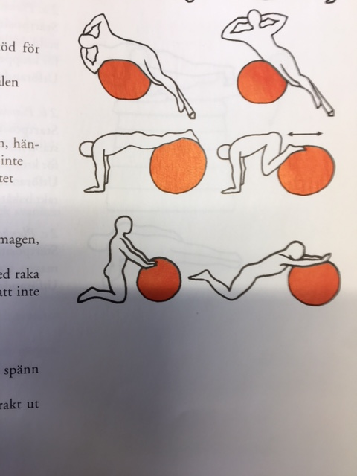
Styrketräning
Skapa en starkare och/eller uthålligare muskel
Neuromuskulär anpassning
Olika styrkeförmågor
Tränas allsidigt och med fördel med kroppen som belastning
Notes:
Styrketräning: Eller belastningsträning handlar om att göra muskeln starkare och/eller uthålligare. Det som gör muskeln starkare är en rad olika faktorer – antalet inkopplade motorenheter, impulsfrekvensen, typ av muskelfibrer, muskelns relativa längd, muskelns tvärsnittsyta, energitillgång med mera. Vid belastningsträning upplever man i ett tidigt skede förbättringar utan någon nämnvärd ökad muskelmassa. Det som sker är en ökad neuromuskulär anpassning till belastningsträningen. Däremot utvecklas styrkan hos senor och ledband långsammare än muskelstyrkan. Det är därför viktigt att träning och belastning gradvis stegras för att undvika skador. För att uppnå en ökad muskelvolym krävs stort tålamod och en god balans mellan träning, kost och vila. Olika typer av styrka; Statisk-, dynamisk-, maximal-, snabb-uthållighet- och komplexstyrka

Slide 10
Snabbhetsträning
Utföra en rörelse på kortast möjliga tid
Olika former av snabbhet
Genomförs i maximal fart
Tränas enligt; Kvalité före kvantitet
Notes:
Snabbhet: Snabbhet handlar om att kunna utföra rörelser på kortats möjliga tid och bygger på summan och samspelet av en rad olika fysiska egenskaper. Såsom styrka, rörlighet, koordination, teknisk skicklighet och förmågan att mobilisera energi via anaeroba processer. Snabbhet kan delas in i; Reaktions-, accelerations-, maximal- och snabbhetsuthållighet samt frekvens- och aktionssnabbhet

Slide 11
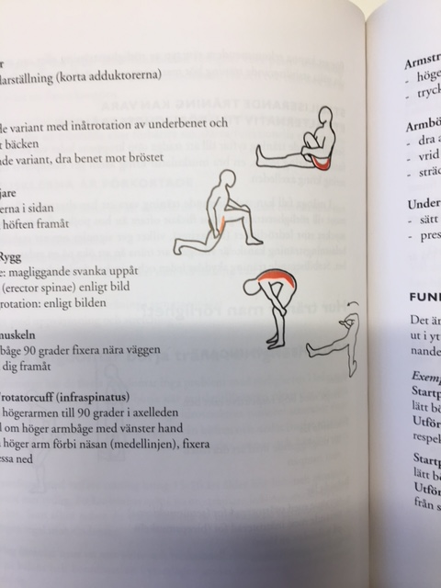
Rörlighetsträning
Uppnå eller upprätthålla en god rörlighetsnivå
Skilj på rörlighet och stretching
Ökad muskelstyrka och minskad skaderisk
Bör som regel alltid utföras före och efter träning samt tävling
Notes:
Rörlighet: Skillnaden mellan rörlighetsträning och stretching är främst att vid rörlighetsträning håller man inte kvar muskeln i ytterläget lika länge utan upprepar töjningarna mer. I stretching drar man ut musklerna och håller kvar dem i ytterläget under betydligt längre tid. Rörlighetsövningar lämpar sig bra i ett uppvärmningsprogram medan stretching bör genomföras efter träning/tävling. Det finns forskning som visar att stretching innan explosiv idrottsutövning försämrar prestationsförmågan med upp till 10–15 procent. Rörlighetsträning förbereder i stället muskler och senspolar för prestationen.

Slide 12
_{Frågor}
Vilka fysiska egenskaper är viktiga i vår idrott
Vad kan du göra och tänka på för att få bästa resultat av träningen
Notes:
Diskutera

Slide 13
Sammanfattning
Allsidig träning
Träna symmetriskt
Rörlighetsträning
Träna inte när du är sjuk
Säg till tränaren om du har ont eller har någon skada
Notes:
Allsidig träning = viktigt att träna alla förmågor och kvalitéer för att skapa bästa förutsättningar för ett fortsatt idrottande.
Träna symmetriskt = Att både träna höger och vänster sida ger bättre stabilitet och styrka. En balanserat tränad kropp skapar bättre fysiska förutsättningar och minskar risken för skador.
Rörlighetsträning = En muskel med bibehållen rörlighet minskar risken för överbelastning och skador genom att muskeln får en bättre funktion i ytterlägen. God rörlighet ger också en ökad styrka och bättre koordination.
Träna inte när du är sjuk eller har ont = Viktigt att vara lyhörd och lyssna på kroppen, att träna vi halsont kan i värsta fall leda till en hjärtmuskelinflammation, ge andra träningsuppgifter vid småskador.

